Slide 1
Ekmek Doku Analizi
Makale Özeti
Görüntü İşleme Dersi

Slide 2
GİRİŞ
Ekmek hamuru pişirilirken sıcaklığın etkisiyle ekmek gözenekli bir yapı haline gelmektedir. Kalitesi düşük undan yapılan ekmeklerde bu gözenek yapısı düzensiz olmaktadır. Bu unlara yeterli miktarda katkı maddesi ilave edilerek gözenek yapıları iyileştirilebilir. Örneğin DATEM. Yapısında bulunan yağ sayesinde ekmeğin gözenekli bir yapı alarak hacim kazanmasını sağlar. Ekmek içi doku dağılımı ekmek kalitesinin belirlenmesinde önemli bir rol oynamaktadır.
Gelişen görüntü işleme teknikleriyle ekmek kalite analizlerinin daha ucuz, hızlı ve güvenilir bir şekilde yapılması amaçlanmaktadır.

Slide 3
GİRİŞ
Ursula Gonzales ve arkadaşlarının farklı görüntü işleme teknikleri kullanarak yaptıkları bir çalışmada organik ekmeklerin daha büyük gözeneklere sahip oldukları ifade edilmiştir. H.D. Sapirstein ve arkadaşları ise ekmek gözeneklerinin bölütlenmesine yönelik çalışmalarında oksidanlı ekmeklerin oksidansız ekmeklere göre daha düzgün gözeneklere sahip olduklarını göstermiştir. Francis Butler ve arkadaşları yaptıkları ekmek kalite analizleri sonucunda ekmek gözneklerinin bölütlenmesi için bir yazılım geliştirmişlerdir. Uzman gıda mühendisinin de katıldığı bu çalışmada farklı katkı maddelerinin gözenekleri ne şekilde etkilediği incelenmiştir. Sonuçta ekmek kalite analizini yapabilecek başarılı bir arayüz geliştirilmiştir.

Slide 4
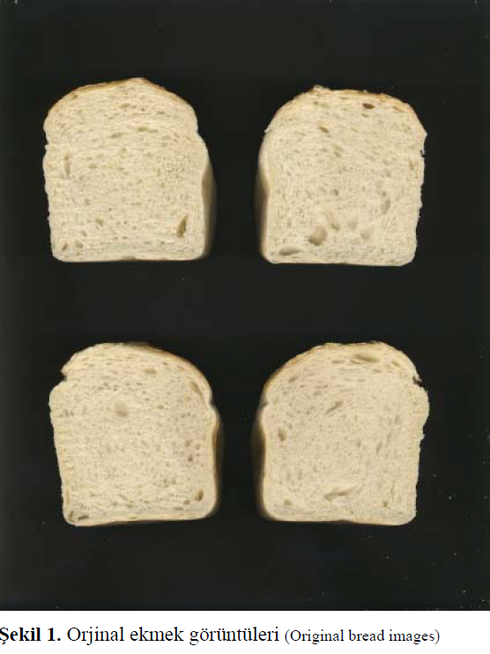
VERİ KÜMESİ
Çalışmada kullanılan ekmekler uygun şartlarda hazırlanmıştır. Analiz için belirlenen ekmekler parlaklık ve kontrast değerleri sıfıra alınarak BMP formatında RGB renkli olarak bilgisayara kaydedilmiştir. Şekil 1 de her biri aynı konsantrasyona sahip 4 farklı ekmek dilimi görüntüsü bulunmaktadır.

Slide 5
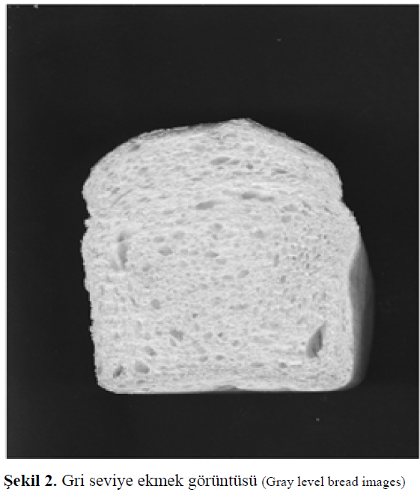
YÖNTEMLER
Çalışmada 104 farklı ekmek görüntüsü kullanılmış. Ve herbir görüntü gri seviyeye dönüştürülmüştür.

Slide 6
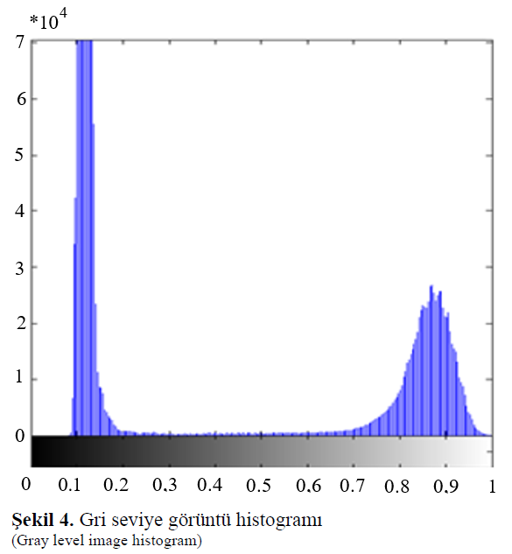
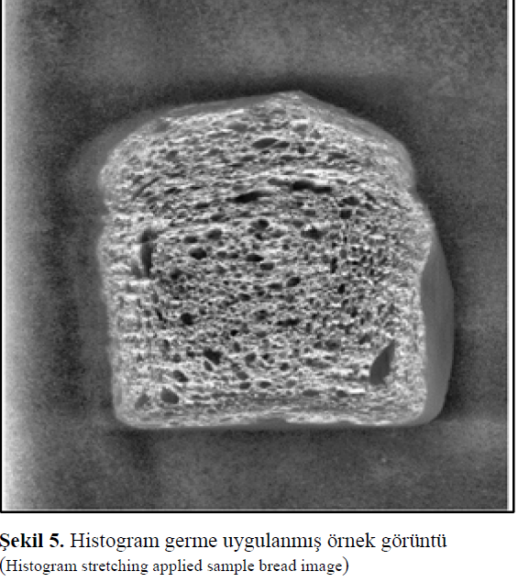
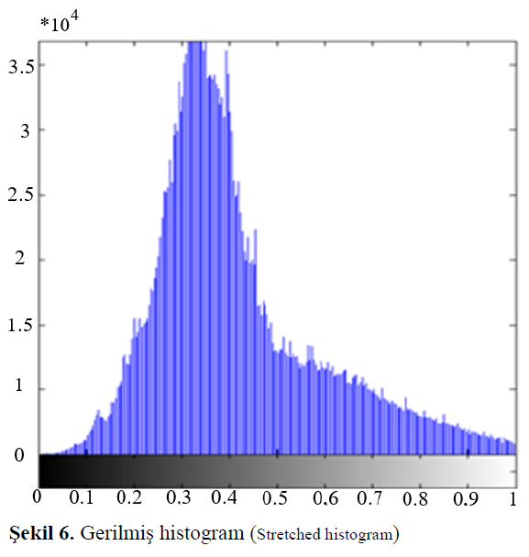
HİSTOGRAM GERME
Histogram germe işlemi düşük kontrastlı resimlere uygulanır. Histogramı geniş bir bölgeye yayma mantığına dayanır.

Slide 7
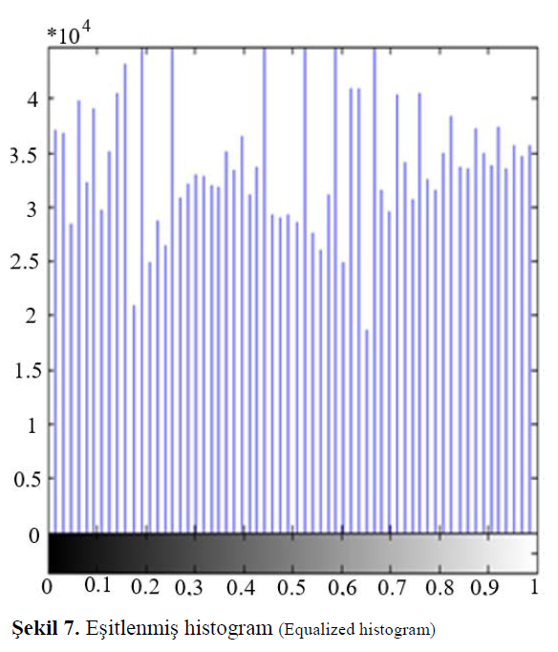
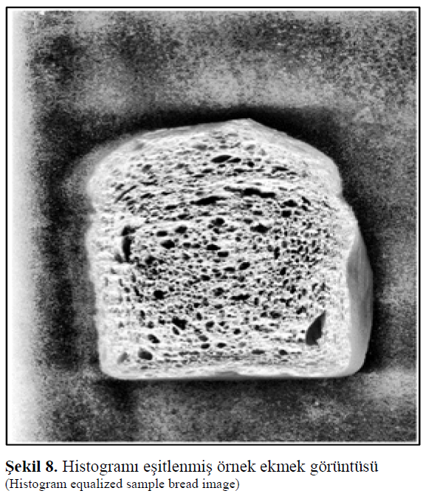
HİSTOGRAM EŞİTLEME
Histogram eşitleme işleminden sonra daha düzgün bir histogram elde edildiği Şekil 7’de gösterilmiştir

Slide 8
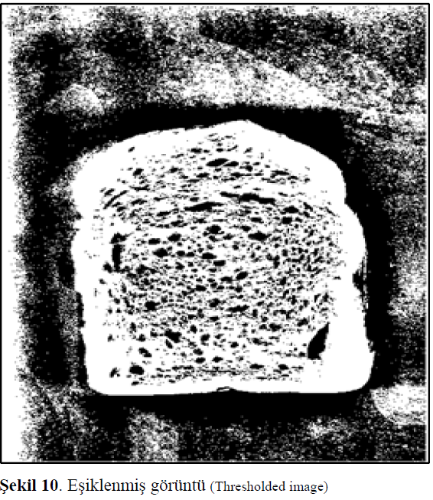
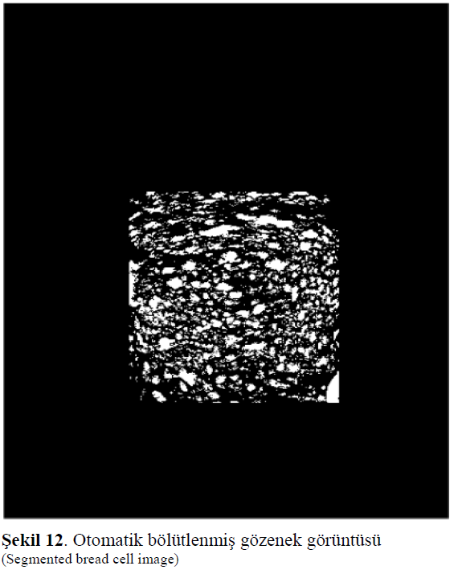
OTOMATİK BÖLÜTLEME
İşlemeye hazır hale gelengörüntüler öncelikle otsu yöntemiyle eşiklenerek ikili görüntü haline dönüştürülmüştür. Otsu yöntemi, gri seviye görüntüler üzerinde uygulanabilen
bir eşik belirleme yöntemidir

Slide 9
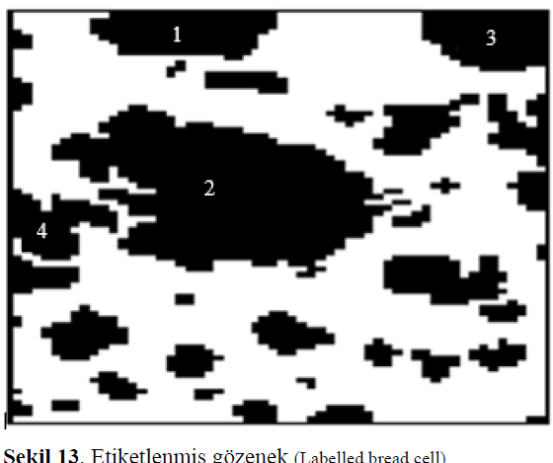
GÖZENEK ETİKETLEME
Bağlantılı Bileşen Etiketleme (BBE) yöntemi uygulanmıştır.
{
Piksel Siyaha eşit değilse
-Pikselin Tüm komşularına bak (8’li komşuluk için)
-Tüm komşular siyah veya beyaz ise bu yeni bir pikseldir bu
piksele yeni bir değer ata, diğer piksele geç
-Komşu piksellerden herhangi biri siyah ya da beyaz piksel
ise bir önceki etiket numarasına bu pikseli kaydet
}

Slide 10
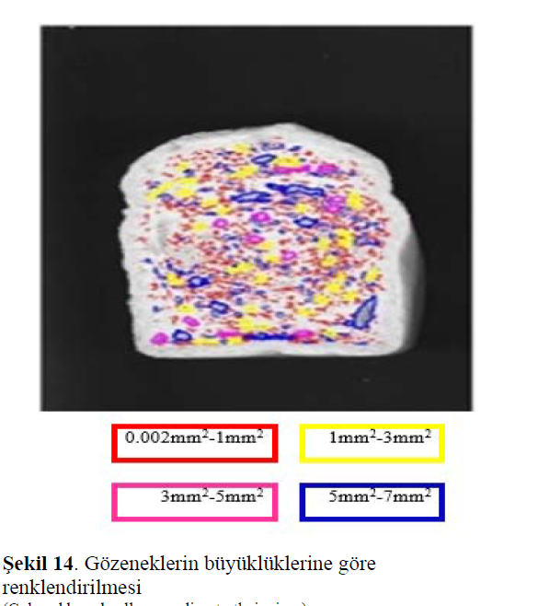
Gözeneklerin Büyüklüklerine
Göre Sınıflandırılması
Farklı büyüklükteki gözeneklerin değişimlerinin gözlemlenmesi amacıyla faklı büyüklükteki gözenekleri renklendirerek görsel analiz imkanı sunulmaktadır.

Slide 11
GELİŞTİRİLEN ARAYÜZ PROGRAMI
Çalışmada ayrıca Matlab GUI arayüz programı kullanılarak birara yüz programı oluşturulmuştur. Programın giriş penceresinde yer alan görüntü yükle ikonundan ham ekmek görüntüleri yüklenmektedir. Daha sonra 4 farklı ekmekten biri seçilerek gri seviye görüntüsüne dönüşümü yapılmaktadır.

Slide 12
SONUÇLAR
Yapılan çalışmada görüntü işleme teknikleri kullanılarak
ekmek gözenekleri bölütlenmiştir. Bu sayede ekmek doku
özellikleri belirlenerek katkı maddesinin cinsine, miktarına
bağlı olarak ekmek yapısında meydana gelen değişimler ve
gözeneklere ait sayısal veriler elde edilerek belirlenmiştir

